Slide 1
VIAJE DEL USUARIO
ENCUADRE
Recursos
GESTACIÓN
Proyectos
EJECUCIÓN
Proyectos
Herramienta para profundizar en el problema
Actividades
del usuario/a
Personas o artefactos
Perfil de usuario/a:
Problema a resolver:
Problemas y oportunidades

Slide 2
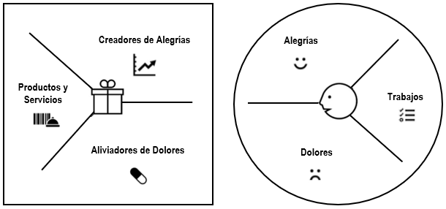
OFERTA DE VALOR
ENCUADRE
Recursos
GESTACIÓN
Proyectos
EJECUCIÓN
Proyectos
Herramienta para resolver trabajos del cliente
Propuesta de valor
Necesidades de clientes

Slide 3
PLAN DE VALIDACIÓN
ENCUADRE
Recursos
GESTACIÓN
Proyectos
EJECUCIÓN
Proyectos
Herramienta para validar ideas
Probar
¿Qué supuestos debes validar?
¿Qué preguntas debes responder?
Medir
¿Qué MVP utilizarás?
¿Qué variables medirás?
Adaptar
¿Qué mantendrás? ¿Qué mejorarás? ¿Qué aprendiste?

Slide 4
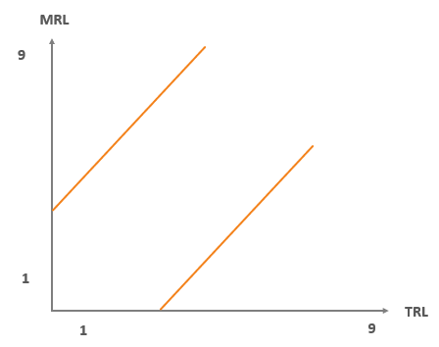
BALANCE DE MADUREZ
ENCUADRE
Recursos
GESTACIÓN
Proyectos
EJECUCIÓN
Proyectos
Herramienta para balancear madurez tecnológica y de mercado
Indicar estado actual de madurez tecnológica y de mercado
(¿En qué punto te encuentras?)
Acciones para la maduración tecnológica
(¿Qué gestiones harás para alcanzar los siguientes niveles de madurez tecnológica?)
Acciones para la maduración de mercado
(¿Qué gestiones harás para alcanzar los siguientes niveles de madurez de mercado?)

